Slide 1
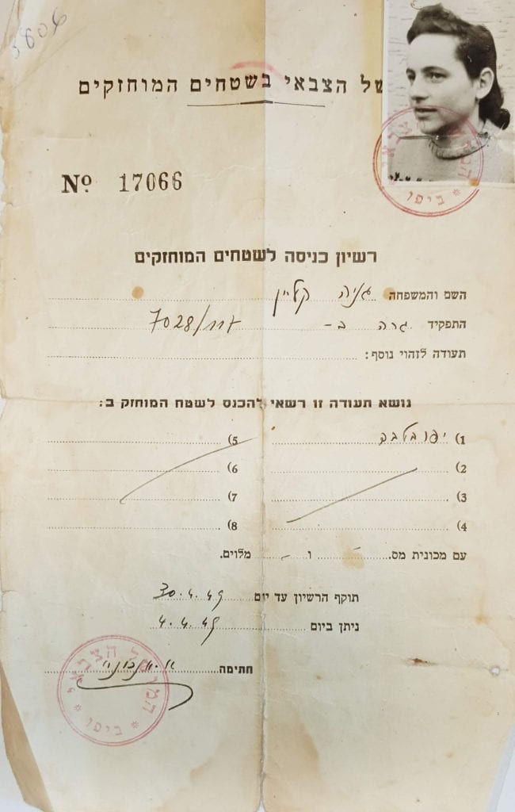
אישור הממונה על נכסי נפקדים
אהובה פסיה – מסע
פברואר 2020

Slide 2
פרוטות מנייר

Slide 3
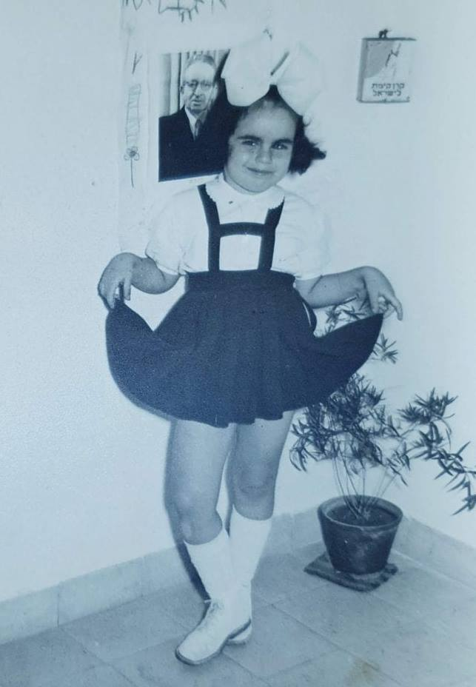
יום הולדת 5

Slide 4
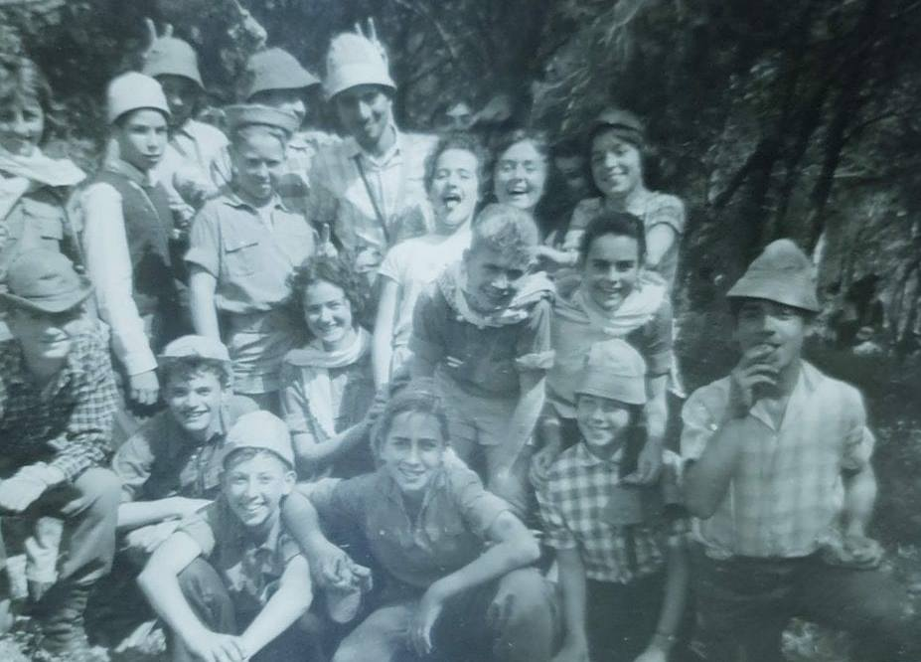
טיול בתנועה

Slide 5
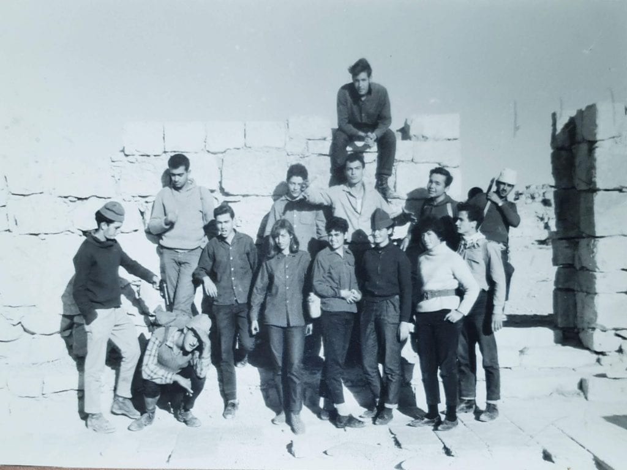
טיול בתנועה

Slide 6
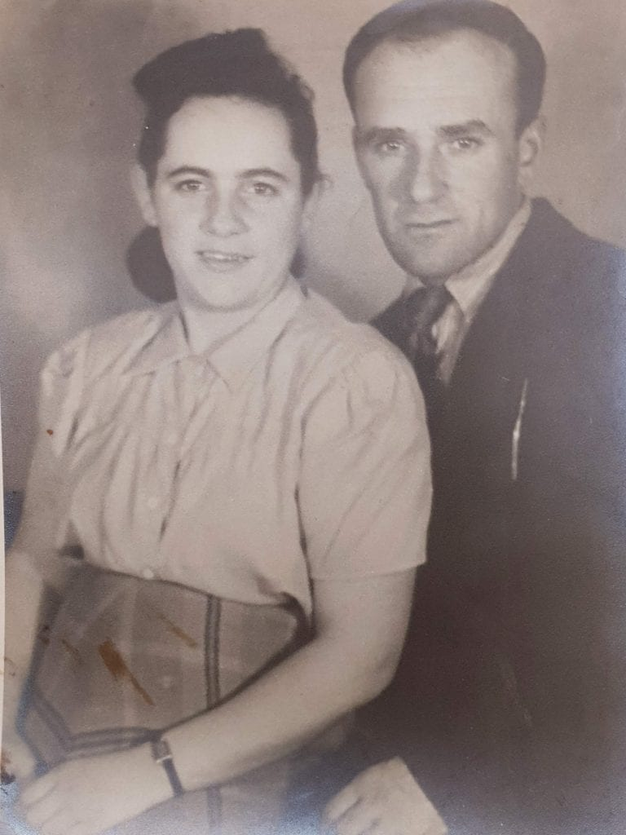
אימא ואבא גניה ואברהם קליין

Slide 7
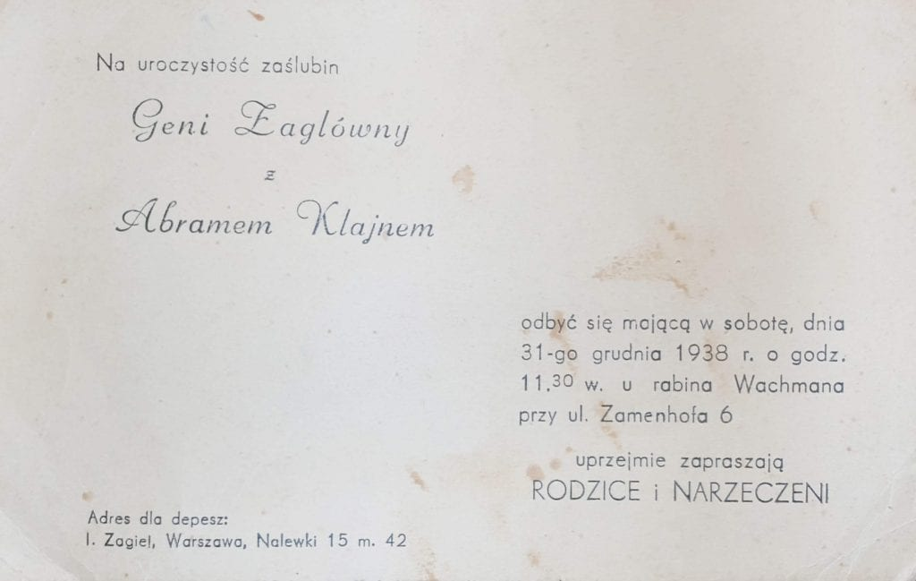
הזמנה לחתונת הורי

Slide 8
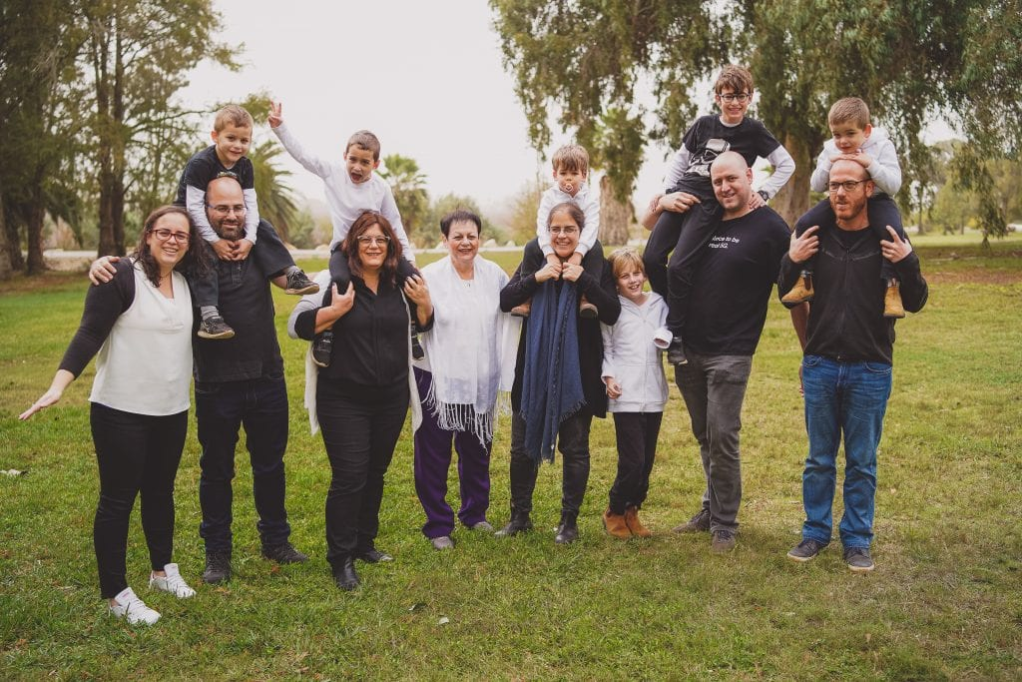
יום הולדת 70

Slide 9
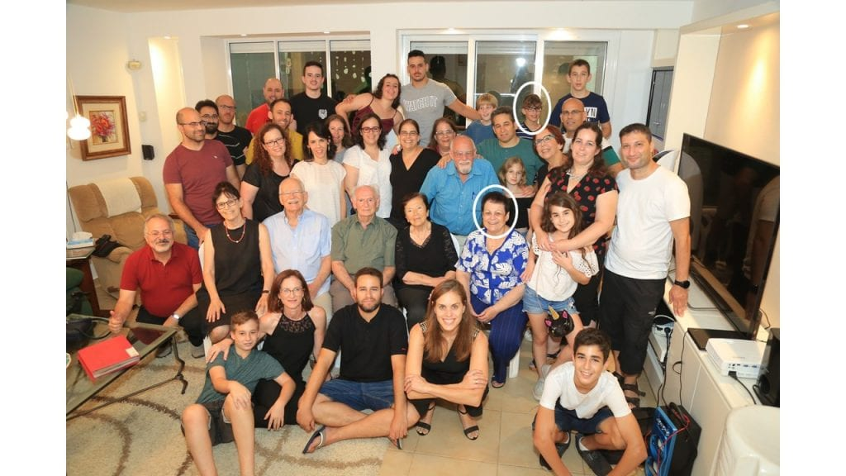
שבט קליין

Slide 10
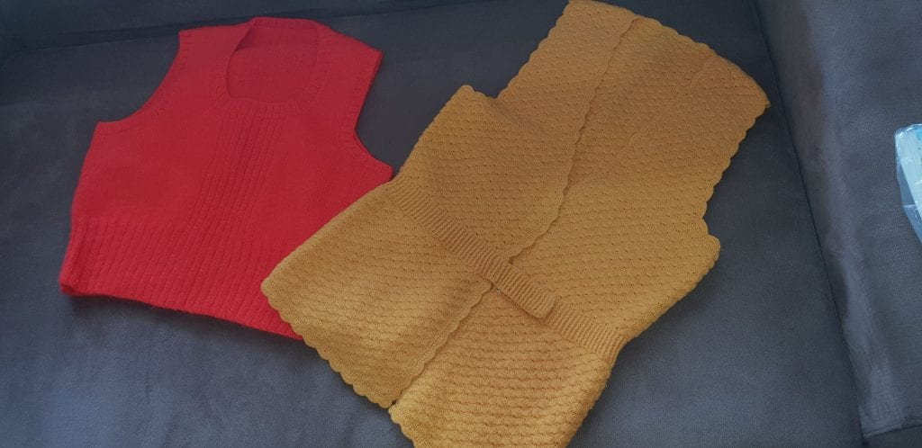
האפודות שאימא סרגה לי

